Slide 1


БЛАГОТВОРИТЕЛЬНЫЙ ФОНД «НАДЕЖДА И ОПОРА»
16 марта 2018 года

Slide 2

Отчет о деятельности Благотворительного фонда «Надежда и опора» за 2017 год
Докладчик:
Абдулхаева Венера Ривхатовна
Директор Благотворительного фонда «Надежда и опора»

Slide 3
Обращения в Благотворительный фонд
«Надежда и опора» за 2017 год
N п/п | Филиал | Кол-во пенсионеров в филиале | Кол-во обращений | Сумма перечислений
1. | ЕЭС | 327 | 30 | 560 813,82
2. | АЭС | 324 | 37 | 756 836,73
3. | БуЭС | 255 | 10 | 218 160,4
4. | БЭС | 367 | 29 | 664 599,69
5. | КЭС | 346 | 27 | 606 330,45
6. | НкЭС | 332 | 43 | 778 825,8
7. | НчЭС | 359 | 10 | 191 632,65
8. | ПЭС | 335 | 27 | 511 688,75
9. | ЧЭС | 277 | 30 | 639 985,81
10. | Управление | 134 | 28 | 641 018,85
 | ИТОГО: | 3056 | 271 | 5 569 892,95

Slide 4
ОБРАЩЕНИЯ ОТ ПЕНСИОНЕРОВ ПО ФИЛИАЛАМ

Slide 5
Перечисления по протоколам за 2017 год
N п/п протокола | Кол-во обращений по протоколу | Сумма
22 | 3 | 68 870,00
23 | 9 | 152 104,00
24 | 1 | 7 543,00
25 | - | -
26 | 14 | 303 541,10
27 | 26 | 579 304,70
28 | 25 | 488 294, 25
29 | - | -
30 | - | -
31 | 53 | 1 231 430,16
32 | 26 | 589 654,62
33 | - | -
34 | 20 | 365 634,45
35 | 24 | 532 832,67
36 | - | -
37 | - | -
38 | 25 | 493 879,69
39 | 45 | 756 804,31
Итого по перечислениям: | 271 | 5 569 892, 95

Slide 6
Виды благотворительной помощи, оказанной в 2017 году

Slide 7
По видам оказанной благотворительной помощи:
Вид благотворительной помощи | Количество по видам помощи/ заявлений | Сумма, руб.
Проведение операции | 29 | 946 744,85
Лечение | 88 | 980 564,95
Медикаменты | 28 | 211 228,64
Зубные протезы | 118 | 2 228 654,5
Путевки в санаторий | 39 | 814 520,00
Приобретение слухового аппарата | 2 | 60 000,00
Обследование | 54 | 310 372,75
Реабилитационные центры (КЦСОН через соцзащиту) | 3 | 4971,26
Итого: кол-во по видам помощи: Всего кол-во заявлений: | 361 271 | 5 569 892,95

Slide 8
За 2017 год из Благотворительного фонда «Надежда и опора» оказана благотворительная помощь на 6 761 346,75 рублей
Перечисления по обращениям | По договорам с реабилитационными центрами («Шатлык» и «Камские зори», 58 человек) | Форум «Надежда и опора» | Общая сумма
5 569 892,95 | 800 915,00 | 390 538,80 | 6 761 346,75

Slide 10
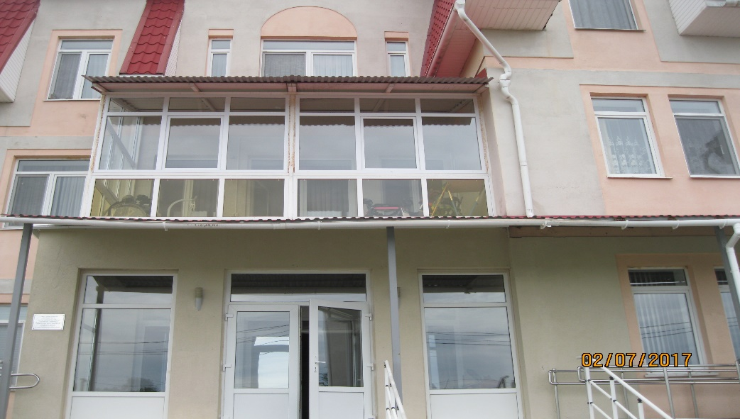
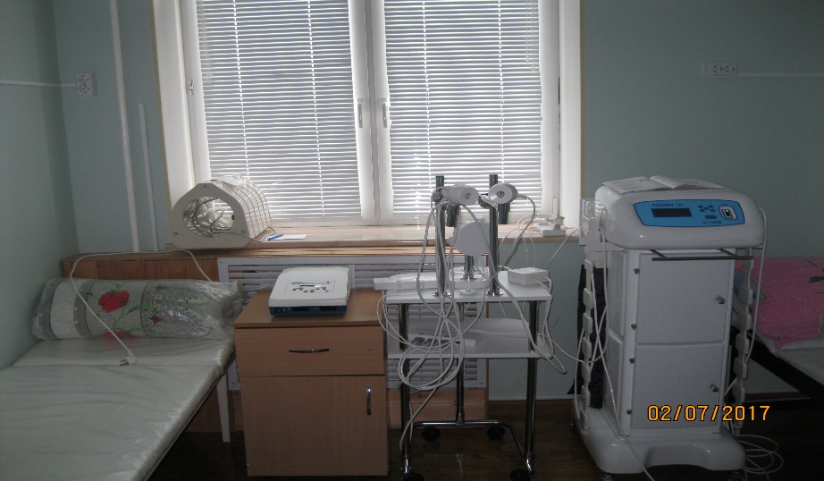
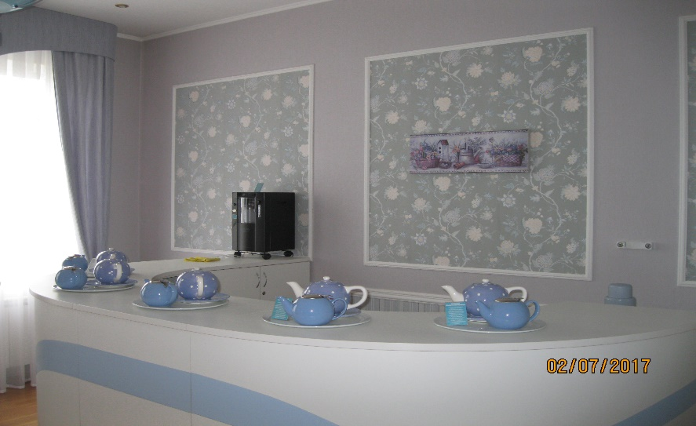
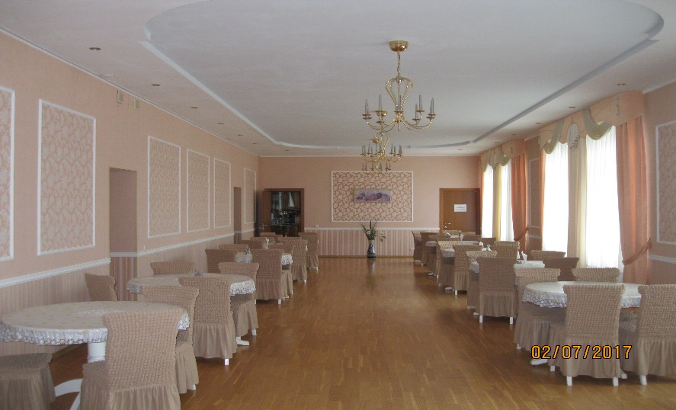
Реабилитационные центры: Центр социальной помощи «Шатлык» («Радость»), г.Заинск

Slide 11
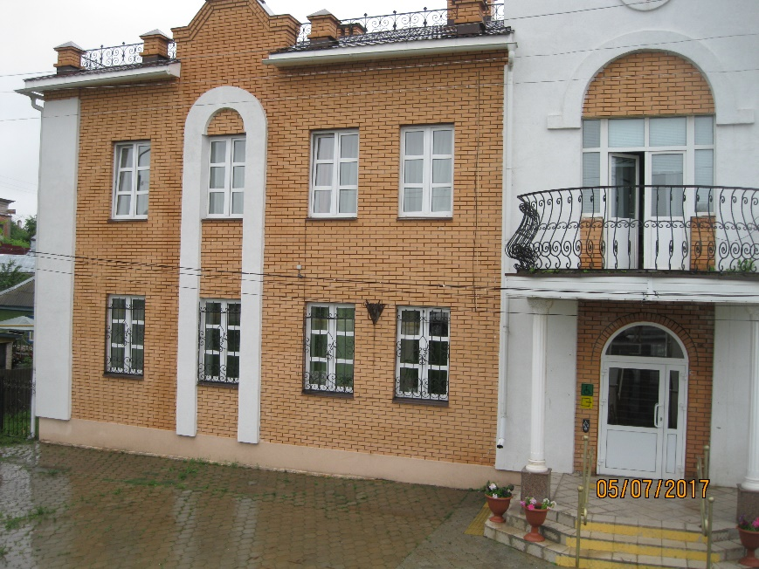
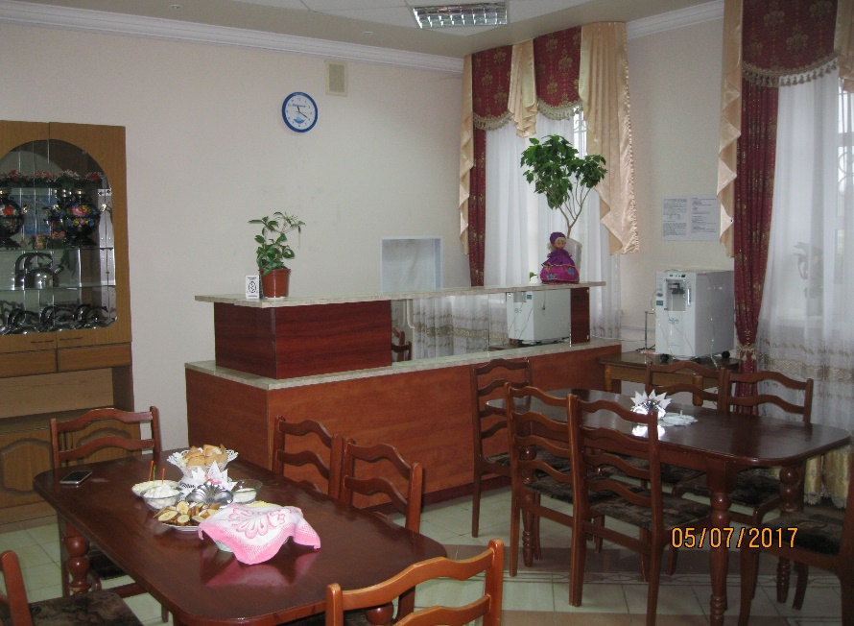
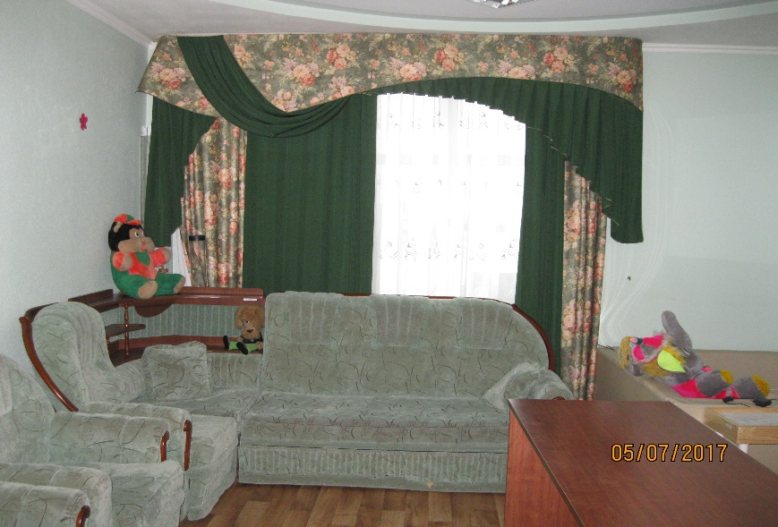
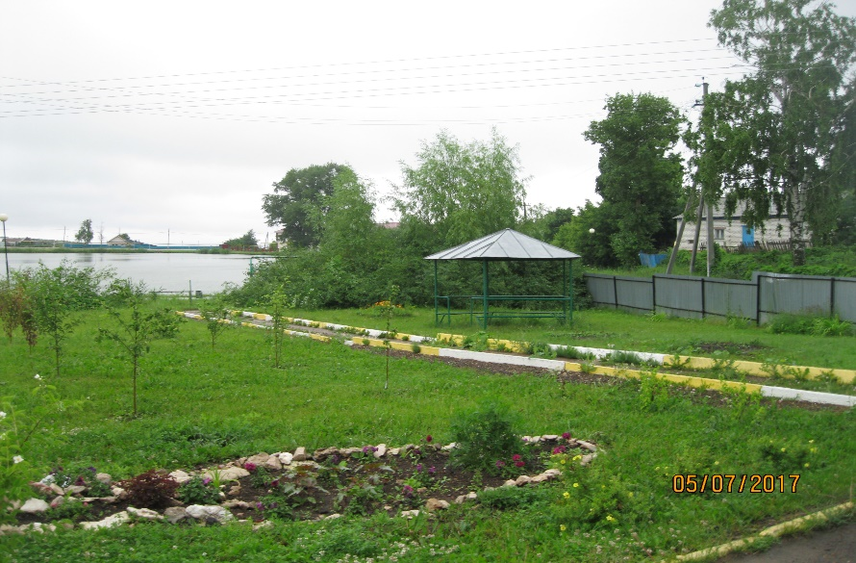
Реабилитационные центры: Центр социальной помощи «Камские зори», п.г.т. Камское Устье

Slide 12
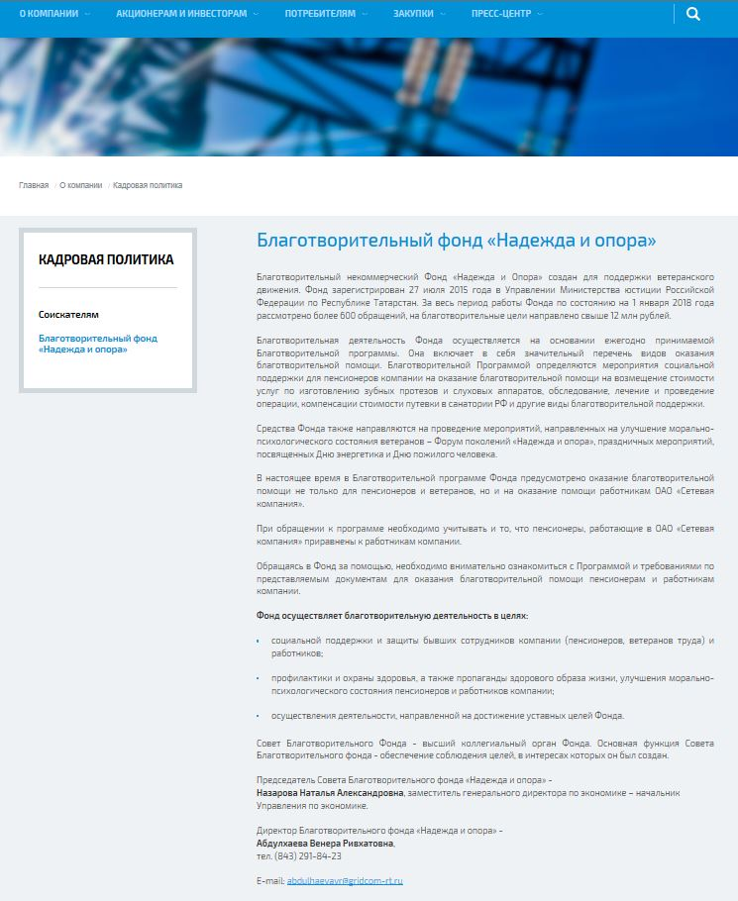

Slide 13

Спасибо за внимание !

